Slide 1
Développement Organisationnel dans un contexte d’Organisation de la Société Civile Internationale (OSCI)
Formation des Responsables des Organisations Membres de la FOASPS en gestion des Associations et Développement Organisationnel (DO)
Module 6 :
Gestion de projets
(Webinaire 6)

Slide 2

Module 6 : Objectif de la séance
D’ici la fin de la séance, les participants auront :
Replacé la gestion de projet au cœur du développement de leur association
Acquis les outils simples pour élaborer des projets pertinents par rapport à la vision, à la mission et à l’approche d’intervention de leur association
Explorer les arcanes de la réalisation, d’un projet du début à la clôture

Slide 3

Structure et Plan de la séance
Chapitre 6.1- Intérêt des projets dans le développement de l’association
Chapitre 6.2- Elaboration des projets : Modèle et formats
Chapitre 6.3- Réalisation des projets, rapportage et clôture

Slide 4

Chapitre 6.1 :
Intérêt des projets dans le développement
de l’association (1/2)
  Dans les statuts de nos associations, nous avons un article qui définit les moyens à mettre en œuvre pour atteindre nos objectifs. Donnez quelques exemples de moyens d’actions
    Les conférences et séminaires ;
    Les expositions et salons ;
    Les recherches et publications ;
    Les voyages d'études ;
    Les activités récréatives
    Les activités génératrices de revenus (AGR).
  La plupart de ces moyens d’actions sont des projets à concevoir, à planifier et à mettre en œuvre
  En plus, les projets sont des moyens de mobiliser les membres pour donner un sens à leur adhésion

Slide 5

Chapitre 6.1 :
Intérêt des projets dans le développement
de l’association (2/2)
  Les projets sont/ doivent être inscrits dans les plans d’actions périodiques de l’association
  Même les Assemblées générales (ou toutes autres réunions) doivent être considérées comme des projets au même titre que les AGR
  Chaque projet est/ doit être confié à une commission de projet sur la base de Termes de Références (TDR) pour la commission (Même si, souvent ces TDR sont verbales)
  Le projet lui-même doit être écrit dans un format adéquat pour assurer une compréhension harmonisée de tous les acteurs
  Tout projet doit être soutenu par un budget et se terminer avec un rapport d’activités et un bilan financier

Slide 6

Chapitre 6.2 :
Elaboration des projets : Modèle et formats (1/4)
  L’élaboration d’un projet peut avoir été fait par le Bureau, le secrétariat administratif ou confié à la commission de projet
  Le choix du modèle de présentation varie suivant les situations et les destinations. On peut choisir entre :
    Le modèle de Note conceptuelle ;
    Le modèle de Termes de références (TDR) ;
    Le modèle de Note de cadrage ;
    Le modèle de Lettre de mission ;
    Le modèle de Plan d’affaires (Business plan) ;
    Le modèle d’Etude de faisabilité (Business case).
  Prenons quelques exemples :

Slide 7

Chapitre 6.2 :
Elaboration des projets : Modèle et formats (2/4)
  Prenons quelques exemples : Dites-nous quels modèles conviennent le mieux pour les projets suivants :
    Organisation d’un salon de l’innovation médicale
    Conférence de Haut Niveau sur les Politiques de Santé
    Installation d’un incinérateur
    Création d’une blanchisserie médicale
    Création d’un bulletin de liaison de la Fédération
    Plaidoyer sur l’accès gratuit aux soins de santé
    Opération de don de sang par les acteurs du secteur privé de la santé
    Organisation d’une marche contre l’obésité
    Organisation de l’AG virtuelle de la FOASPS
    Organisation d’un diner de fin d’année pour les membres
  Donnez-nous les raisons de vos choix.

Slide 8

Chapitre 6.2 :
Elaboration des projets : Modèle et formats (3/4)
  Les projets suivants peuvent se limiter à une lettre de mission, une note de cadrage, à une note conceptuelle, ou à des Termes de références (TDR) ;
    Opération de don de sang par les acteurs du secteur privé de la santé
    Création d’un bulletin de liaison de la Fédération
    Organisation d’une marche contre l’obésité
    Plaidoyer sur l’accès gratuit aux soins de santé
    Organisation d’un diner de fin d’année pour les membres
  Car il peut s’agir de projets dont l’objectif n’est pas de générer des ressources financières pour l’association, mais d’actions dont la mise en œuvre participe à l’objectif et à la mission de l’association
  Par contre ces projets peuvent prévoir une recherche de sponsorisation ou de subventions à prévoir au budget

Slide 9
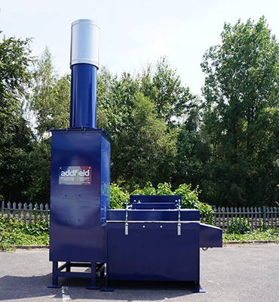
Chapitre 6.2 :
Elaboration des projets : Modèle et formats (4/4)
  Les projets suivants ont besoin d’études de faisabilité (Business case) ou d’un plan d’affaires (Business plan) :
    Organisation d’un salon de l’innovation médicale
    Conférence de Haut Niveau sur les Politiques de Santé
    Installation d’un incinérateur
    Création d’une blanchisserie médicale
    Organisation de l’AG virtuelle de la FOASPS
  Il s’agit en effet de projets de grande envergure, qui exigent que l’association s’assure de leur réussite, non seulement pour son image, mais aussi pour ses finances.
  Il est donc important de disposer d’une étude de marché, pour s’assurer qu’il y a une rentabilité économique et financière
  Le budget doit s’assurer d’un équilibre à minima entre les recettes (y compris les subventions) et les dépenses

Slide 10

Chapitre 6.2 :
Elaboration des projets :
Quelques Formats modèles : Note conceptuelle (1/2)
Titre du projet
Description schématique du projet
Groupe défavorisée visé par le projet
Localisation ou Site de développement du projet
Questions de pauvreté ciblée par le projet
Durée du projet/ programme : Début probable du projet
Acteurs associés à la mise en œuvre
Composantes du projet
Contexte
Problématique
Analyse de situation : solutions actuelles et limites
Expériences passées de l’Association promotrice
Approches nouvelles ou innovatrices du projet
Changements ou résultats attendus de ce projet
Mesures de pérennisation des acquis
Principales activités du projet
Programmation des phases du projet
Systèmes de mesure des performances du projet
Aptitudes, compétences et capacités techniques nécessaires
Budget estimatif
Apport des différents acteurs

Slide 11
Chapitre 6.2 :
Elaboration des projets :
Quelques Formats modèles : Note conceptuelle (2/2)
DIX QUESTIONS AUXQUELLES DOIT REPONDRE LA DESCRIPTION DU PROJET
Quel est le problème de pauvreté que le projet va adresser ? Quelles sont les causes profondes de ce problème ?
Quels sont les objectifs de projet ?
Qui sont les groupes cibles et comment bénéficieront-il de ce projet ? Comment ce projet contribuera-t-il à réduire la pauvreté / améliorer les opportunités pour les groupes cibles afin de l’aider à devenir un véritable acteur de développement ? (Pour les projets de recherche, comment cette recherche favorisera une meilleure connaissance des groupes cibles
Comment les groupes cibles seront eux-mêmes participeront à la conceptualisation du projet ?
Le projet contribuera-t-il à adresser les causes profondes des problèmes et préoccupations décrits plus haut ? Comment ?
Quelles sont les innovations dans le projet ? En quoi le projet tranche-t-il avec les approches de solutions actuelles aux problèmes ?
Quels sont les résultats significatifs attendus après trois ans de mise en œuvre du projet ? Quelles activités majeures seront entreprises ? Préciser les niveaux de participation des groupes cibles dans la mise en œuvre de chaque activité.
Comment le projet facilitera le développement de partenariats, spécialement entre les groupes cibles et d’autres institutions ?
Comment le projet sera poursuivi de façon durable après la période de financement ? Le projet ou certaines composantes du projet seront-ils pris en charge par les groupes cibles après la période du projet ? Quelles sont ces composantes et comment les groupes cibles seront préparer à prendre la relève ?
Comment le projet peut-il être redimensionné après la durée du financement et / ou dupliqué dans des régions ou zones présentant des conditions similaires ?

Slide 12
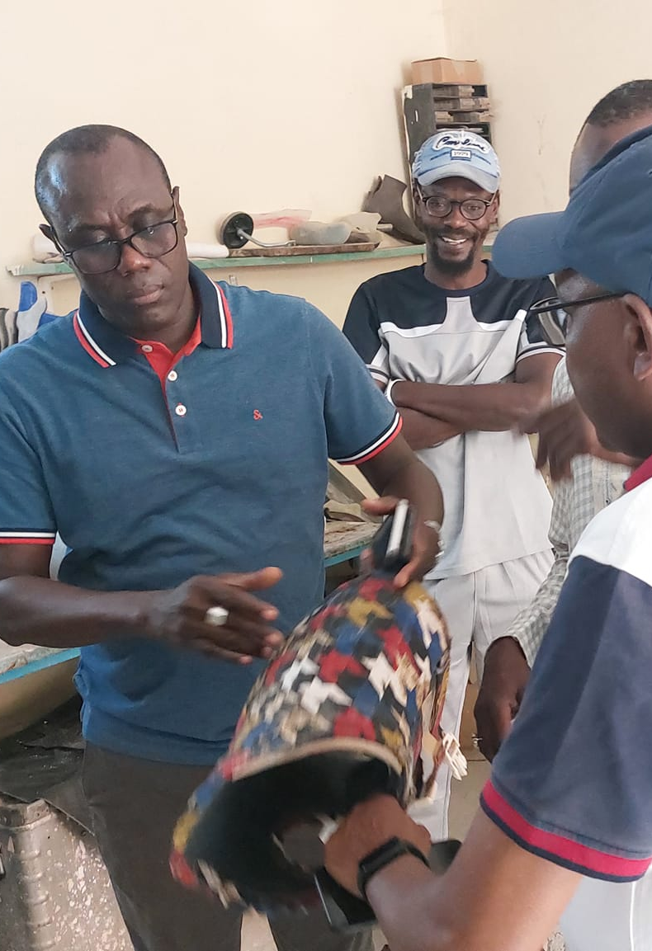
Chapitre 6.2 :
Elaboration des projets :
Quelques Formats modèles : Termes de référence
  Introduction
  Contexte et justification
  Objectifs (général, spécifiques)
  Description du projet (Composantes, activités clés)
  Théorie du changement
  Tâches/ Mandat/ Missions des différents acteurs
  Résultats attendus
  Méthodologie ou approche de mise en œuvre
  Produits attendus
  Cadre logique
  Cadre de suivi évaluation : Indicateurs
  Chronogramme
  Budget et sources de financement anticipées
  Conclusion et appel aux PTF

Slide 13

Chapitre 6.2 :
Elaboration des projets :
Quelques Formats modèles : Note de cadrage
Les
Cas d’une mission de rédaction d’un manuel-guide et d’une formation à l’entretien bio médical
Contexte de l’intervention :
Mandat du consultant formateur
Exécution de la mission
Organisation de la mission
Approche pédagogique méthodologique
Rapports à fournir
Langue de travail
Dates proposées
Qualifications du consultant formateur
Chronogramme de la mission

Slide 14

Chapitre 6.2 :
Elaboration des projets :
Quelques Formats modèles : Lettre de mission
Les
  La lettre de mission est en réalité une formule comprimée des termes de références et du contrat
  C’est une formule adaptée pour confier de petits projets à un consultant ou à une équipe de projet
  Elle doit cependant contenir (non exhaustif)
    Les références de celui (individu ou institution) qui passe la commande
    La définition du destinataire de la lettre de mission
    La description du projet et de ses grandes articulations
    Ce qui est attendu du destinataire, avec les dates et les ressources matérielles et humaines mises à sa disposition
    La source du budget et le cadre de l’exécution budgétaire
    Le mode et les mécanismes de rapportage
  Le donneur d’ordre doit signer la lettre de mission.
  Le destinataire ou son représentant peut la signer

Slide 15

Chapitre 6.2 :
Elaboration des projets :
Quelques Formats modèles : Plan d’affaires (1/7)
Les
  Le plan d’affaire est un document de projet plus complet qui relève de la compétence d’experts. Mais qui doit toujours être validé par les membres de l’Association. Il se structure comme suit :
  Fiche signalétique
  Le plan d’affaire
  Stratégie
  Finances
  Présentation de l’organisation promotrice
  Les besoins et les gaps à combler
  Annexes

Slide 16

Chapitre 6.2 :
Elaboration des projets :
Quelques Formats modèles : Plan d’affaires (2/7)
Les
  Fiche signalétique (1 ou 2 pages)
  Fiche d’identité du projet (toute information permettant d’avoir une idée du projet en une page)
  Personne de contact (le répondant pour tout complément d’information)
  Résumé exécutif du projet (1/2 ou 1 page)
    Instructions pour le résumé exécutif:
    Basez-vous sur la structure d'un pitch:
    Accroche-introduction
    Opportunités ou problématiques des publics cibles
    Solutions existantes et concurrentes sur le marché
    Votre offre de solution
    Ses avantages
    Vos besoins

Slide 17

Chapitre 6.2 :
Elaboration des projets :
Quelques Formats modèles : Plan d’affaires (3/7)
Les
  Le plan d’affaire
    Contexte
    Opportunité et publics cibles
    Marché et segmentation
    Facteurs clés de succès
    Concurrence
    Offre de prestations
    Moyens de production
    Distribution
    Marketing, communication, promotion et vente
  Stratégie
    Etat des lieux
    Tendances
    Analyse SWOT
    Analyse des risques
    Vision du futur et stratégie
    Plans d'action et projets

Slide 18

Chapitre 6.2 :
Elaboration des projets :
Quelques Formats modèles : Plan d’affaires (4/7)
Les
  Finances
    Hypothèses et scénarios retenus ( En cohérence avec les flux de revenus, projections financières)
    Chiffres clés : Le plan financier doit tenir compte :
      De l’évolution des ventes ;
      De l’évolution des recettes ;
      De l’évolution des charges directes ;
      De l’évolution des charges fixes ;
      Des investissements ;
      Des apports financiers nécessaires, leur remboursement et le paiement des intérêts ;
      De la trésorerie.

Slide 19

Chapitre 6.2 :
Elaboration des projets :
Quelques Formats modèles : Plan d’affaires (5/7)
Les
  Présentation de l’organisation promotrice, à travers ses ressources humaines (Equipes et compétences):
    Ses fondateurs et associés, leurs motivations
    Ses valeurs et ses passions ;
    Son équipe managériale,
    Les compétences clés des collaborateurs de l’organisation ;
    Les ressources externes utilisées pour combler d’éventuelles lacunes (juridiques, comptables…) ;
    Le mode de gestion, les politiques de rémunération et la structure de management

Slide 20

Chapitre 6.2 :
Elaboration des projets :
Quelques Formats modèles : Plan d’affaires (6/7)
Les
  Les besoins et les gaps à combler
    Matériels
    Infrastructure
    Equipements
    Force de travail / compétences
    Services / prestations externes
    Finances
  Comment procéder ?
    Présentez vos besoins pour permettre à votre organisation de cheminer à travers votre projet, vers sa vision du futur.
    Soyez clair et précis sur vos demandes et vos apports
    Indiquez comment vous comptez satisfaire vos autres besoins.

Slide 21

Chapitre 6.2 :
Elaboration des projets :
Quelques Formats modèles : Plan d’affaires (7/7)
Les
  Annexes : Utilisez cette partie pour compléter les informations (selon les besoins de compréhension)
    les plans financiers,
    les calendriers des étapes,
    les échéanciers,
    les curriculums vitae,
    les brevets,
    les photos significatives
    Etc.

Slide 22

Chapitre 6.2 :
Elaboration des projets :
Quelques Formats modèles : Etude de Faisabilité (1/2)
Les
  Une étude de faisabilité est le résultat de la même analyse qui aboutit à un plan d’affaire
  Ce qu’elle a de plus, c’est qu’elle doit renseigner sur les chances de réussite du projet ou d’échec
  Elle s’intéresse à plusieurs facteurs, à savoir :
    Facteurs économiques et financiers
    Facteurs technologiques
    Facteurs opérationnels et organisationnels
    Facteurs juridiques
    Facteurs commerciaux

Slide 23

Chapitre 6.2 :
Elaboration des projets :
Quelques Formats modèles : Etude de Faisabilité (2/2)
Les
  Elle procède des étapes suivantes :
    Etape 1: Identifier des objectifs précis
    Etape 2 : Etudiez l’environnement du projet
    Etape 3 : Déterminez les besoins et le budget
    Etape 4 : Calculez le RSI/ ROI du projet
    Etape 5 : Créer plusieurs scénarios
    Etape 6 : Optez pour le scénario idéal et passez aux étapes suivantes
  Elle doit se situer au tout début du projet, et informer la décision de continuer ou pas

Slide 24

Chapitre 6.3 :
Réalisation des projets, rapportage et clôture (1/4)
  Travaux de groupe : (Trois salles virtuelles)
  Groupe 1 : Eléments à surveiller au cours de la réalisation
    Quels sont les risques ou défis potentiels ?
    Quels sont selon vous les éléments à surveiller au cours de la réalisation du projet ?
  Groupe 2 : Comment rapporter le suivi de la mise en œuvre
    Quand produire des rapports au cours de la réalisation du projet ?
    A qui sont destinés les rapports ?
    Quels doivent être les contenus des rapports ?
  Groupe 3 : Comment clôturer un projet ?
    Qu’est-ce qui détermine la fin d’un projet ?
    Que faut-il faire pour clôturer un projet ?
    Que deviennent les reliquats des ressources mobilisés ?

Slide 25

Chapitre 6.3 :
Réalisation des projets, rapportage et clôture (2/4)
  Eléments à surveiller au cours de la réalisation du projet
  Quels sont les risques ou défis potentiels ?
    Changement dans le contexte général par rapport à la situation lors de la conception (Crises politiques, désastres naturels et/ ou humains
    Perte des compétences clés du projet (Turnover)
    Promesses de subventions non tenues
    Manque d’engagement des membres
  Quels sont les éléments à surveiller au cours de la réalisation du projet ?
    L’adéquation entre les ressources humaines existantes et les besoins
    La disponibilité des fonds conformément aux prévisions
    La nécessité de réajustement des ambitions, ou recadrage des activités prévues
    Recherche de ressources additionnelles ou nouvelles
    Les moyens de motivation des membres de l’association pour combler les gaps

Slide 26

Chapitre 6.3 :
Réalisation des projets, rapportage et clôture (3/4)
  Comment rapporter le suivi de la mise en œuvre
  Quand produire des rapports au cours de la réalisation du projet ?
    Rapports périodiques (mensuels ou trimestriels)
    Rapport à mi-parcours et à la fin du projet
    Rapports circonstanciés (Pour informer une opération de relations publiques)
  A qui sont destinés les rapports ?
    Rapports aux membres et au Conseil Exécutif
    Rapports aux donateurs
    Rapport de gestion des connaissances
  Quels doivent être les contenus des rapports ?
    Distinguer entre les rapports d’activités, les rapports de suivi évaluation et les rapports financiers
    Prévoir des rapports en formes d’histoires à raconter pour produire les histoires à succès
    Ne pas oublier les photos significatives des réalisations matérielles

Slide 27

Chapitre 6.3 :
Réalisation des projets, rapportage et clôture (4/4)
  Comment clôturer un projet ?
  Qu’est-ce qui détermine la fin d’un projet ?
    La date prévue pour l’achèvement du projet
    La fin du financement
    La réalisation des objectifs annoncés et des résultats attendus
    Le constat/ désir des bénéficiaires de mettre fin à la collaboration
  Que faut-il faire pour clôturer un projet ?
    Rendre publique le rapport de fin de projet y compris le rapport financier
    Le partage des leçons apprises et des recommandations aux différents acteurs
  Que deviennent les reliquats des ressources mobilisés ?
    Toutes les ressources du projet (humaines, matérielles et financières) sont à restituer à l’association, aux donateurs ou à mettre à la disposition des acteurs identifiés par avance dans la convention de financement

Slide 28
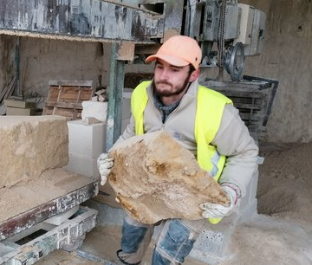
CONCLUSION
  La conception, la réalisation et l’aboutissement d’un projet, est toujours une aventure passionnante
  Chaque projet de votre Organisation constitue une pierre à l’édifice en construction
  N’oubliez jamais que le fait d’avoir atteint la clôture du projet quel que soit sa taille, doit être célébré et que le crédit doit en être donné à l’équipe de projet

